Slide 1

클래스 설계 보고서
오늘 뭐 먹지 ?

Slide 2
목차
클래스
패키지 다이어그램
클래스 다이어그램
시퀀스 다이어그램

Slide 3
클래스
오늘 뭐 먹지 ?

Slide 4
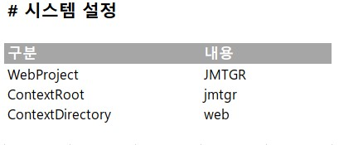
시스템 설정

Slide 5
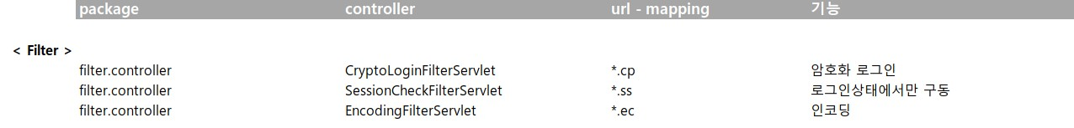
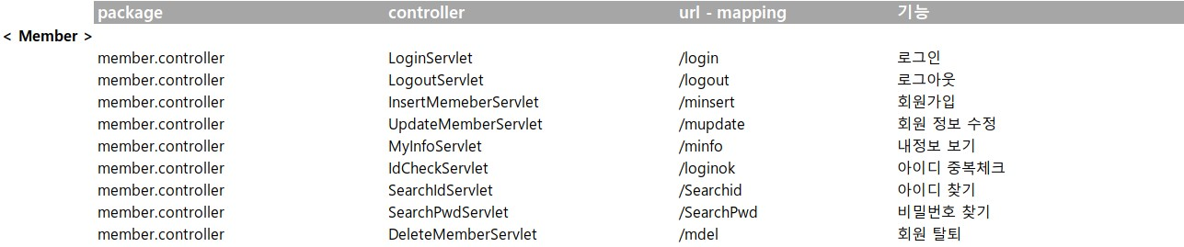
Servlet

Slide 6
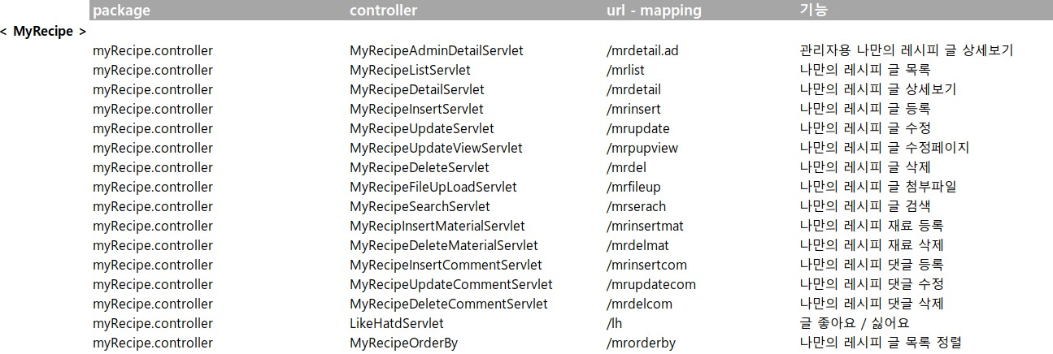
Servlet

Slide 7
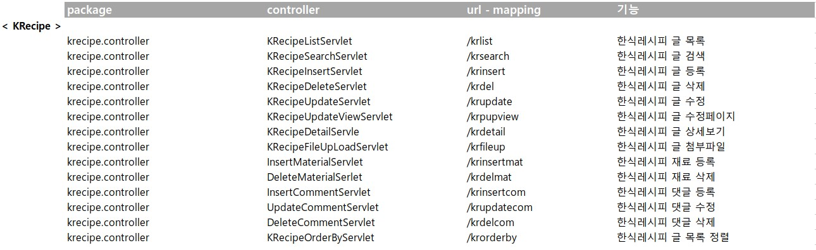
Servlet

Slide 8
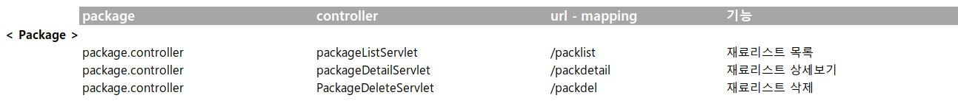
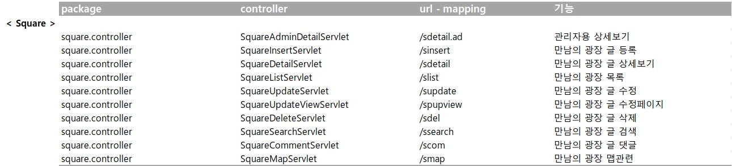
Servlet

Slide 9
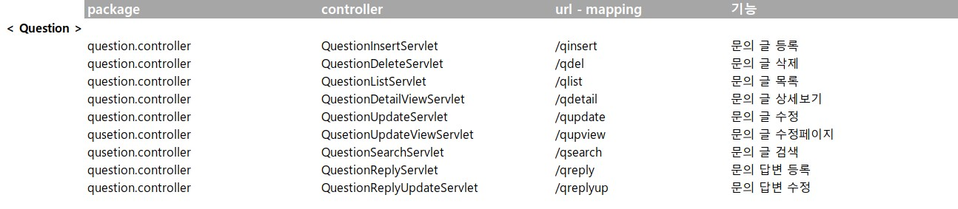
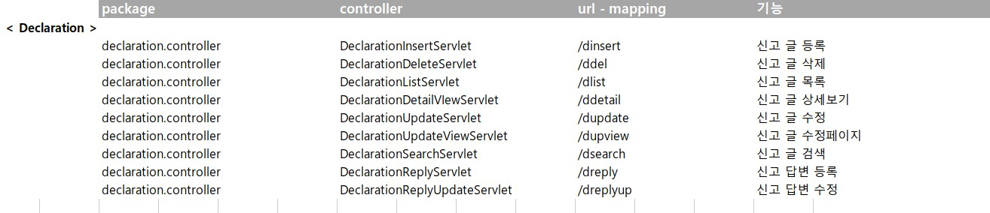
Servlet

Slide 10
패키지 다이어그램
오늘 뭐 먹지 ?

Slide 11
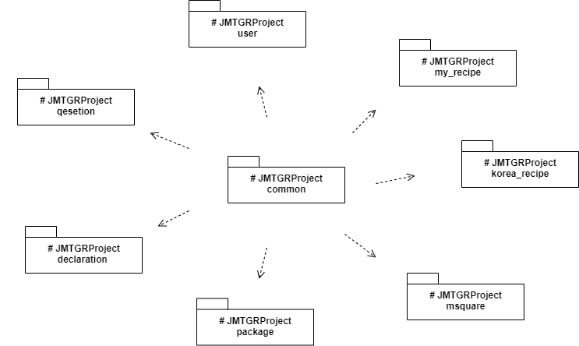
패키지 다이어그램

Slide 12
클래스 다이어그램
오늘 뭐 먹지 ?

Slide 13
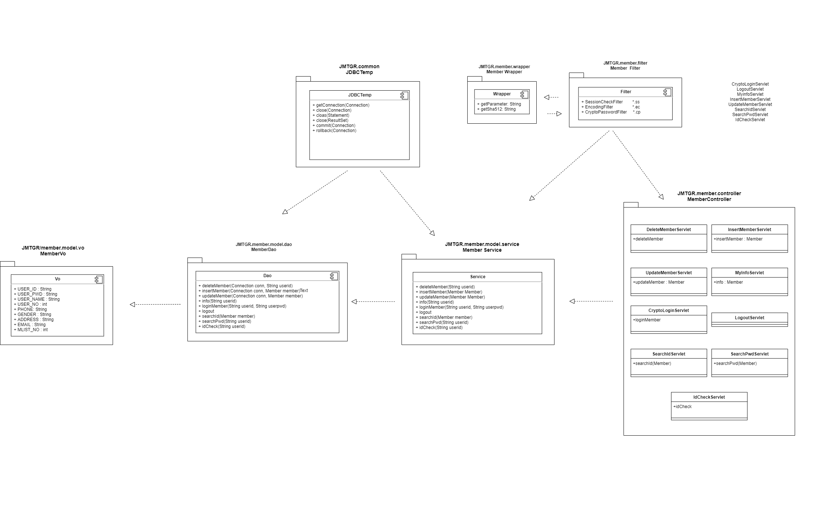
# Member

Slide 14
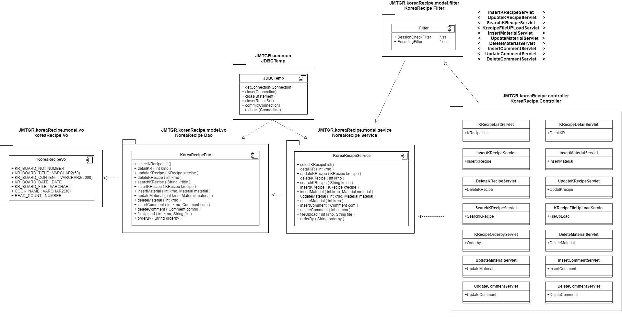
# KoreaRecipe

Slide 15
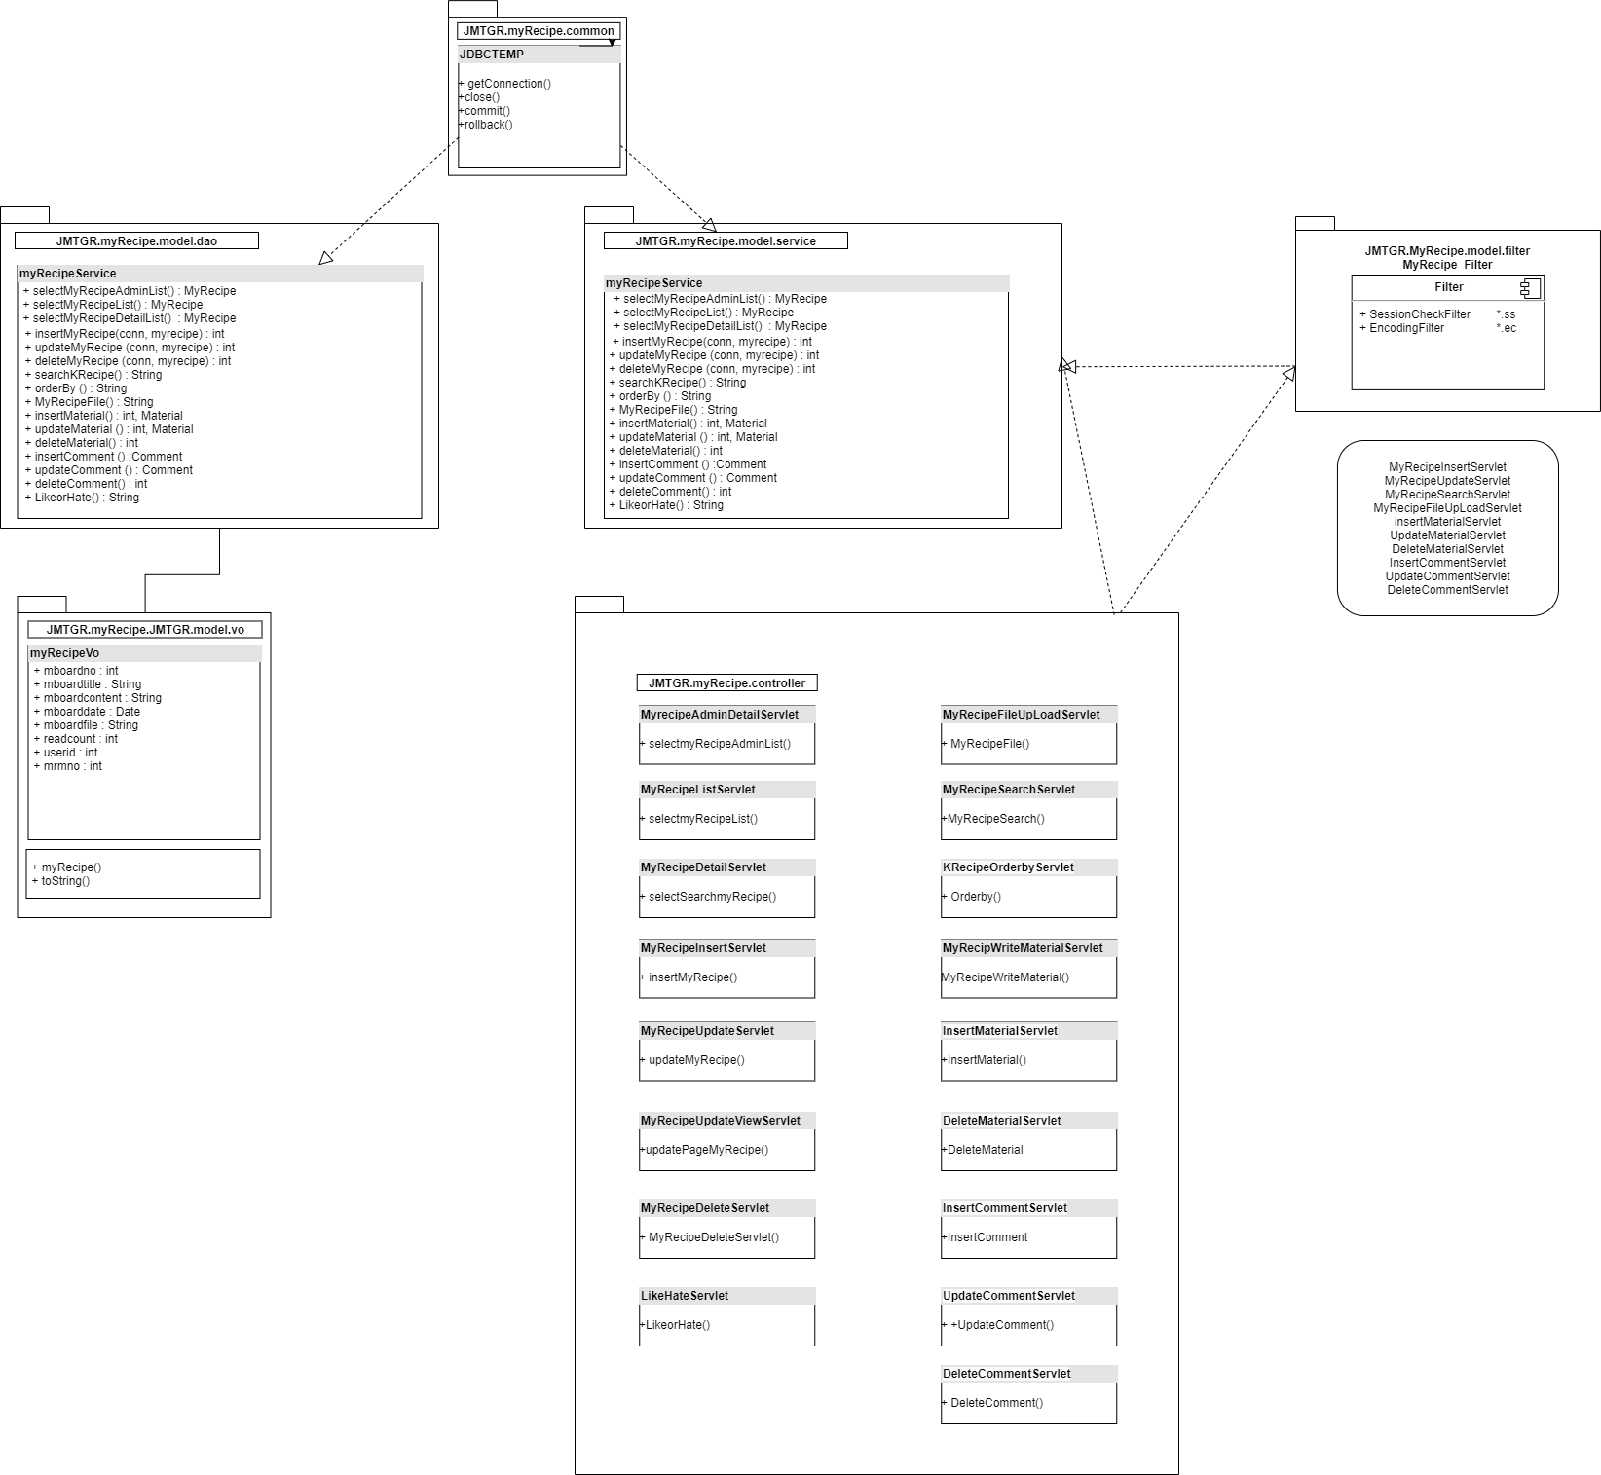
# MyRecipe

Slide 16
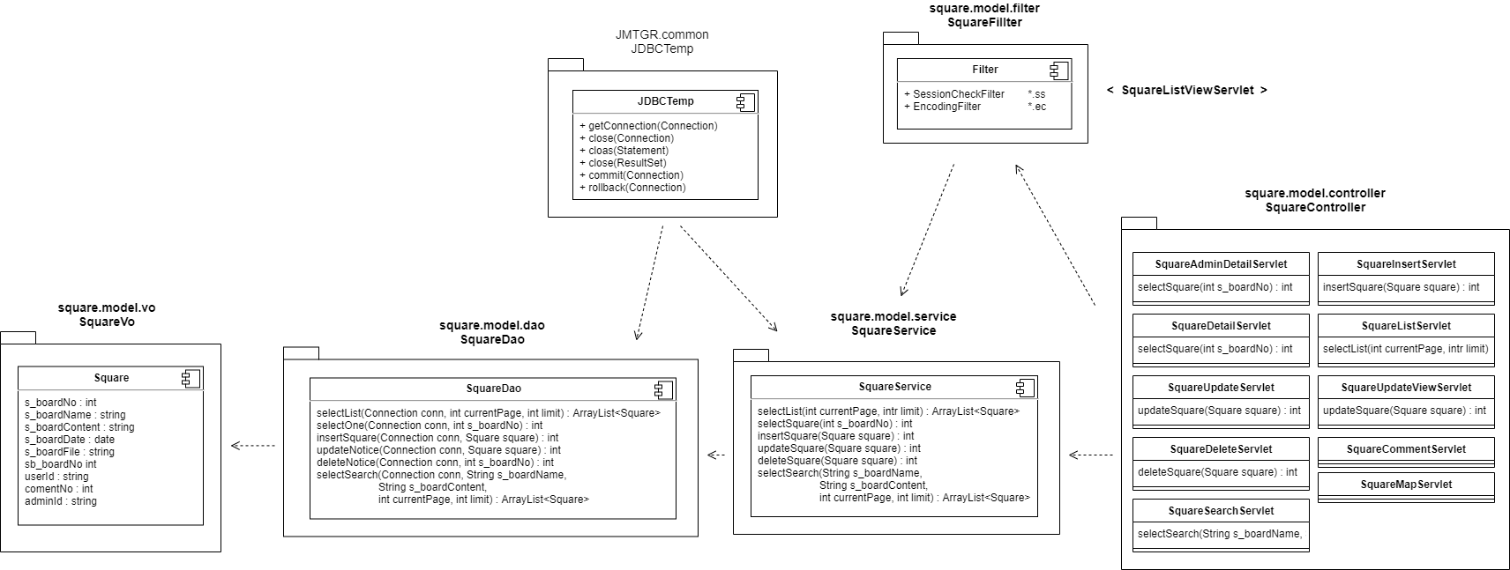
# Square

Slide 17
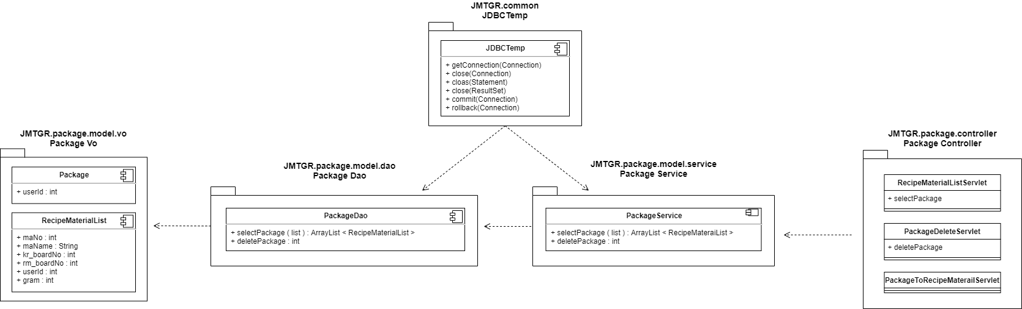
# Package

Slide 18
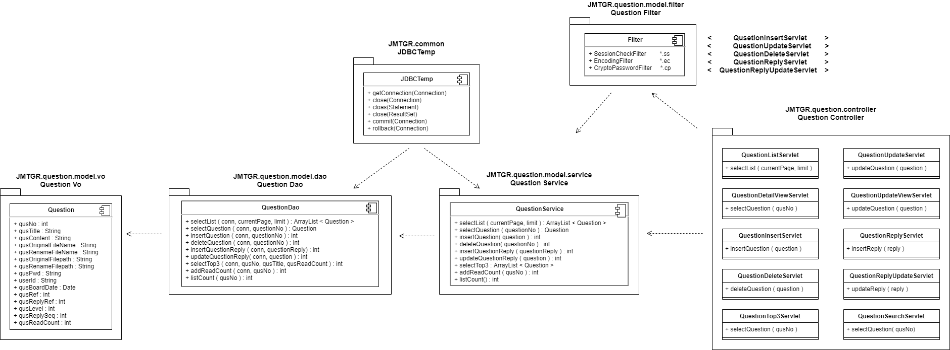
# Question

Slide 19
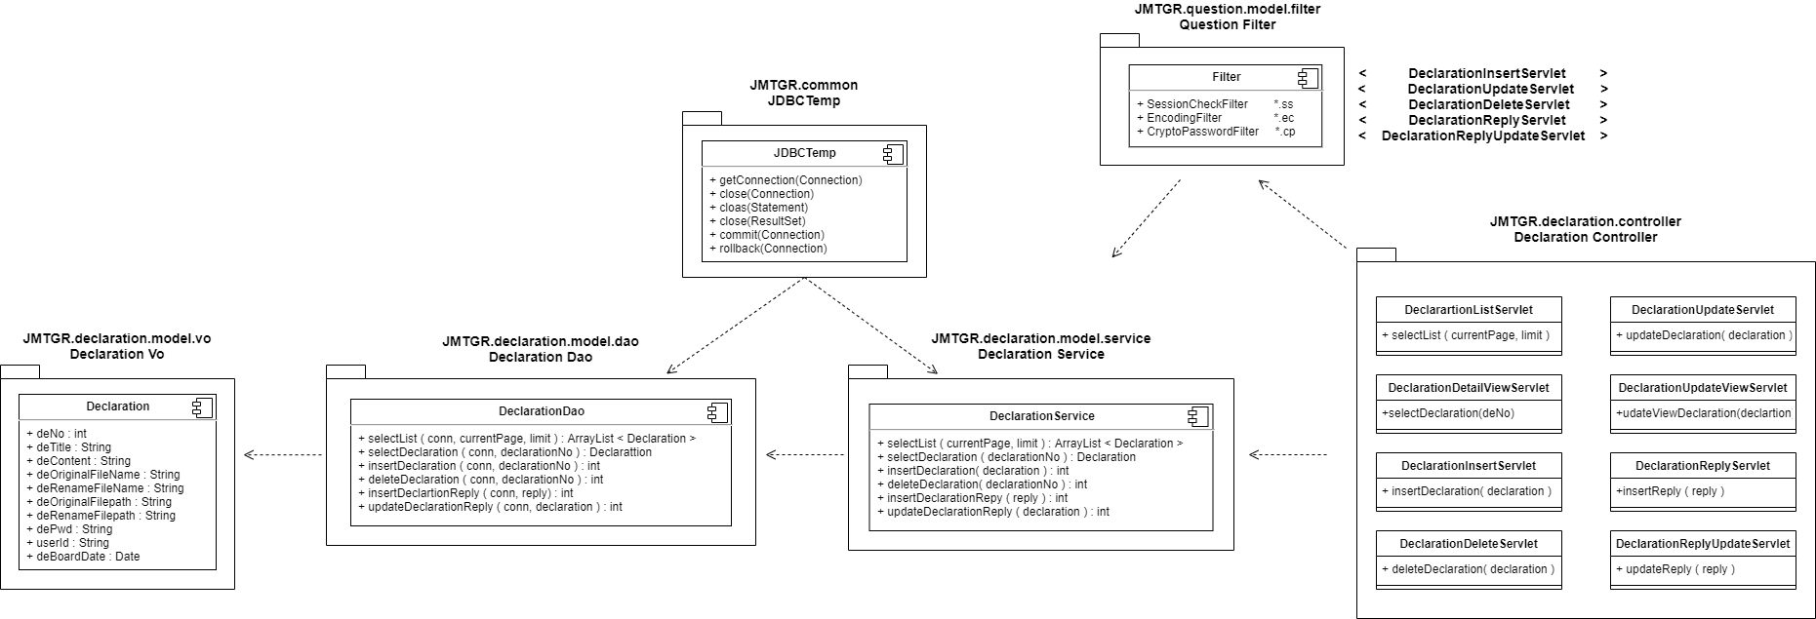
# Declation

Slide 20
시퀀스 다이어그램
오늘 뭐 먹지 ?

Slide 21
사용자
오늘 뭐 먹지 ?

Slide 22
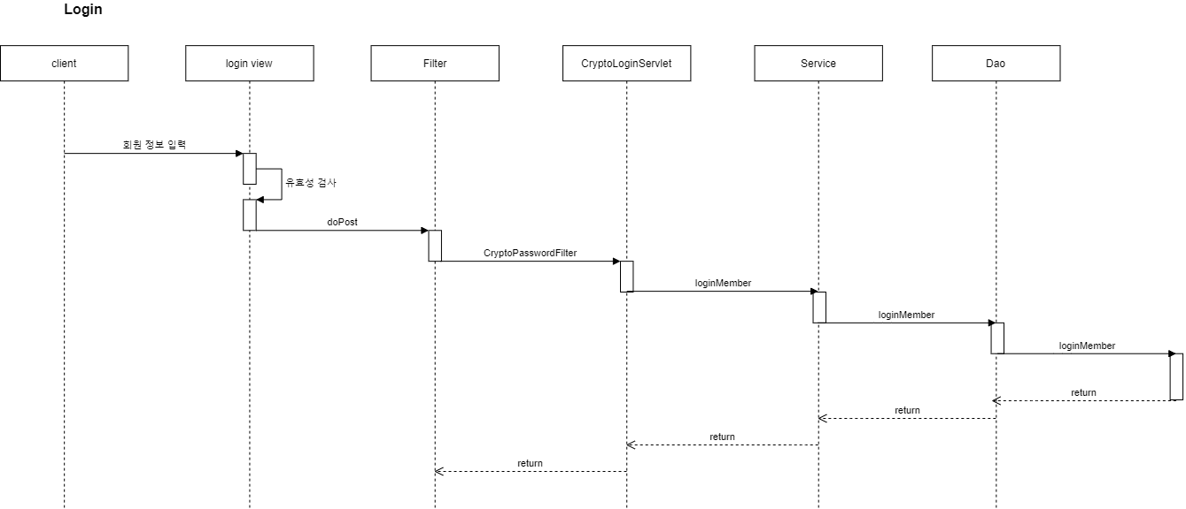
# Login

Slide 23
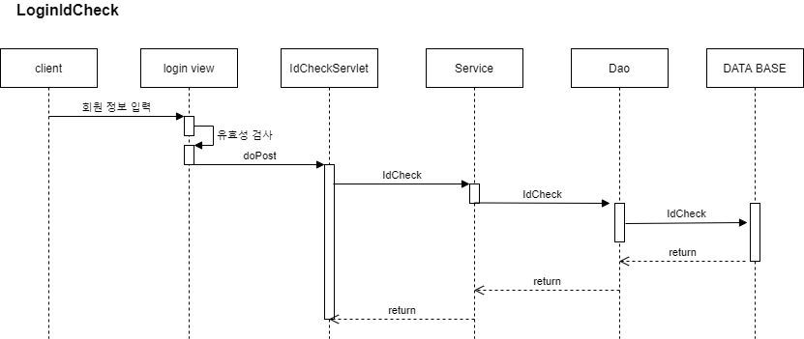
# LoginIdCheck

Slide 24
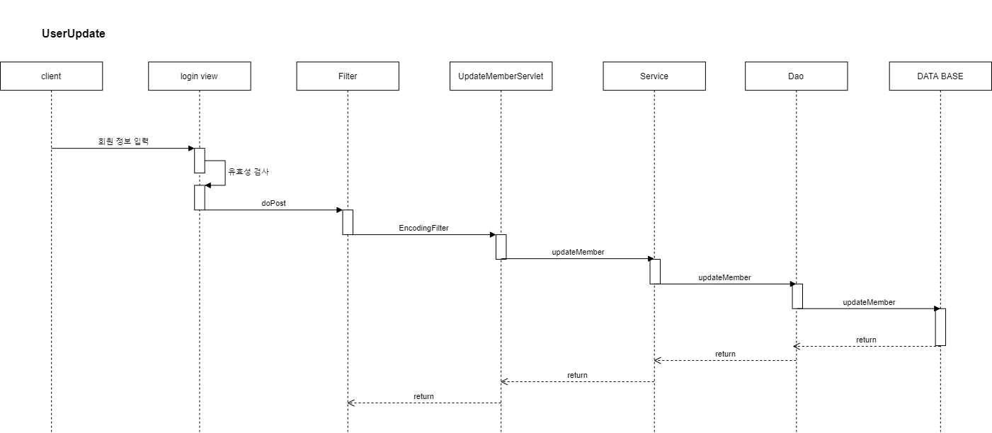
# UserUpdate

Slide 25
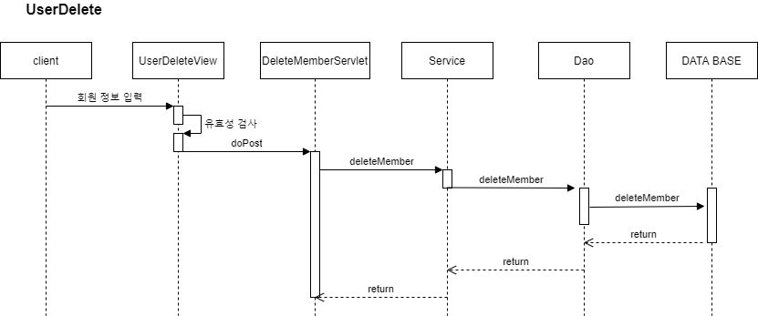
# UserDelete

Slide 26
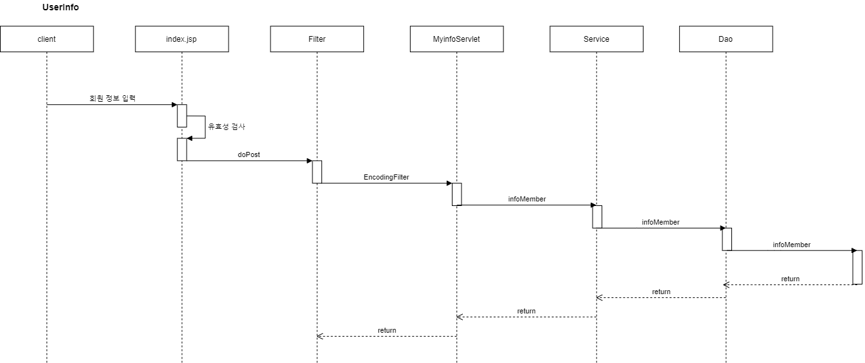
# UserInfo

Slide 27
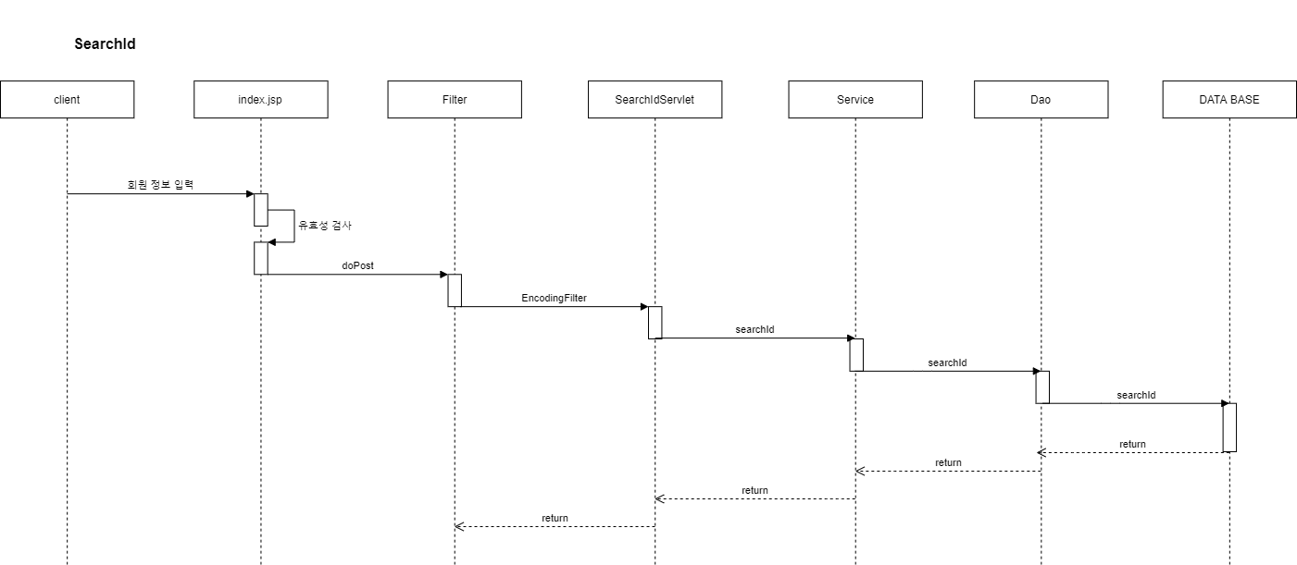
# SerchId

Slide 28
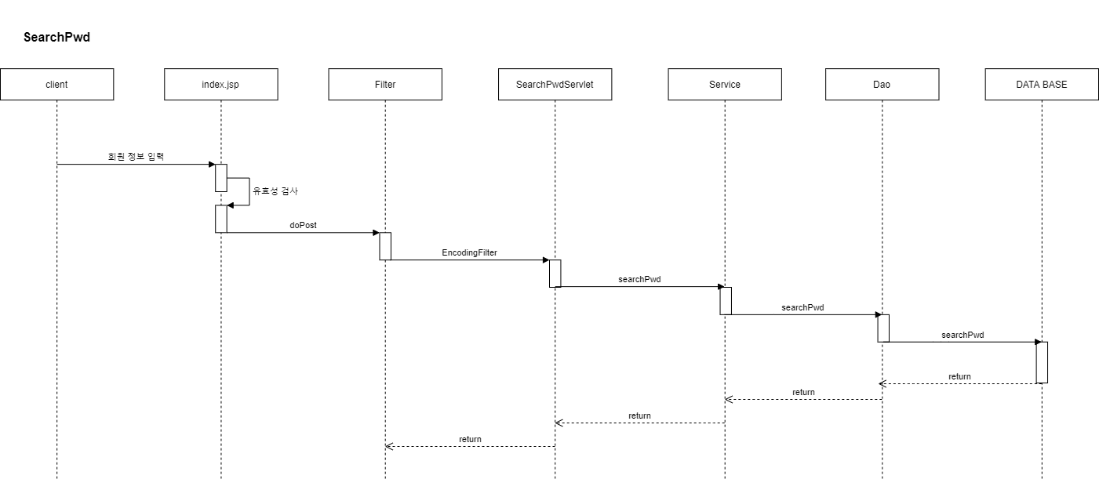
# SearchPwd

Slide 29
한식레시피
오늘 뭐 먹지 ?

Slide 30
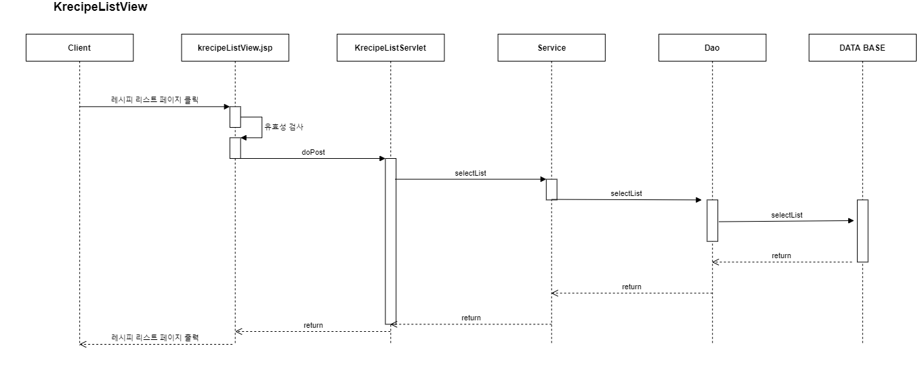
# KRecipListView

Slide 31
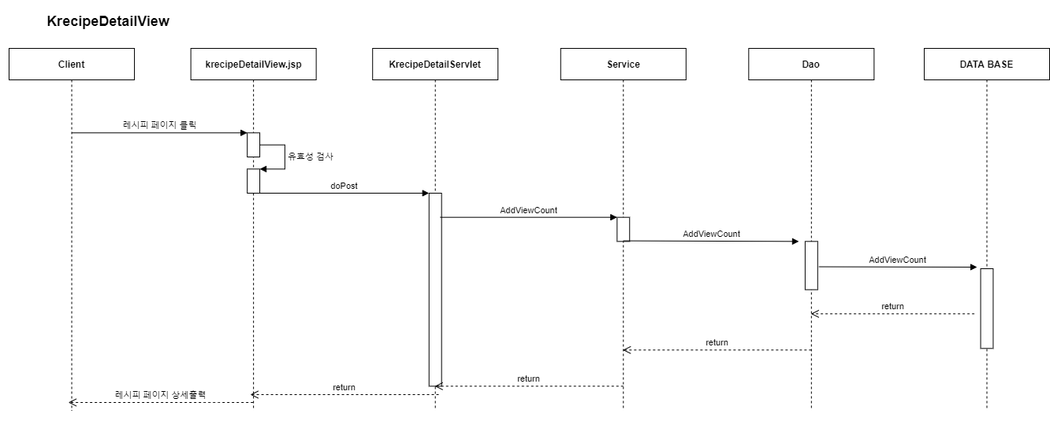
# KRecipDetailView

Slide 32
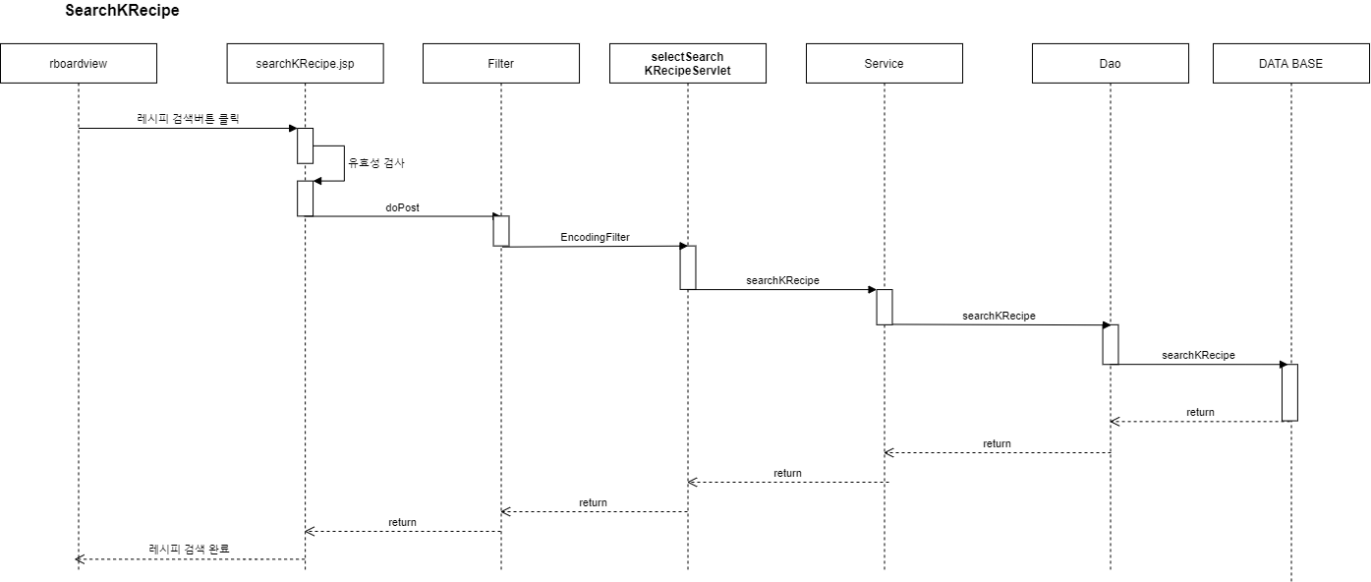
# SearchKRecipe

Slide 33
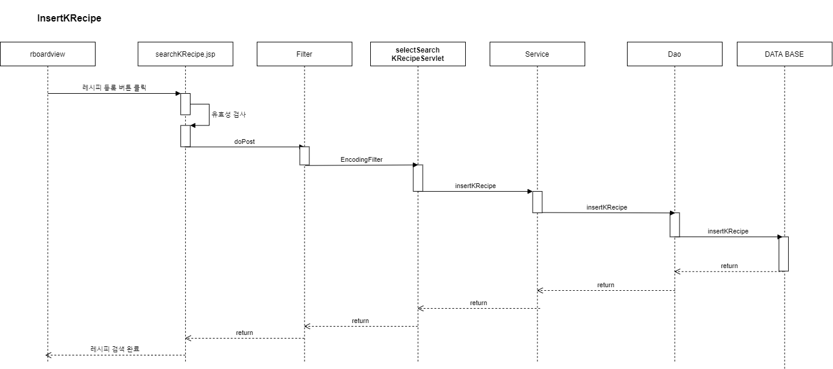
# InsertKRecipe

Slide 34
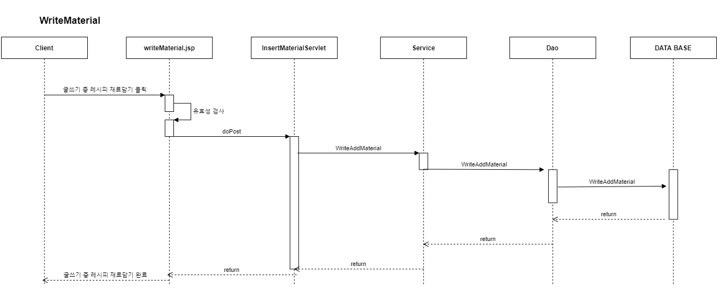
# InsertMaterial

Slide 35

# UpdateKRecipe

Slide 36
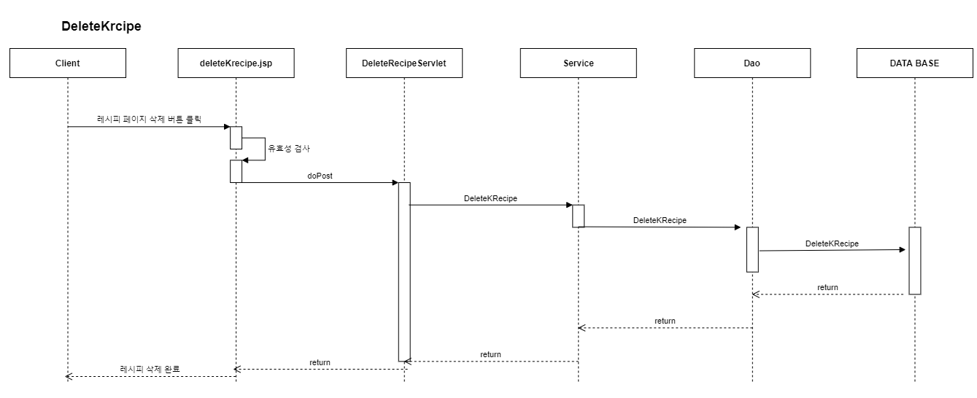
# DeleteKRecipe

Slide 37
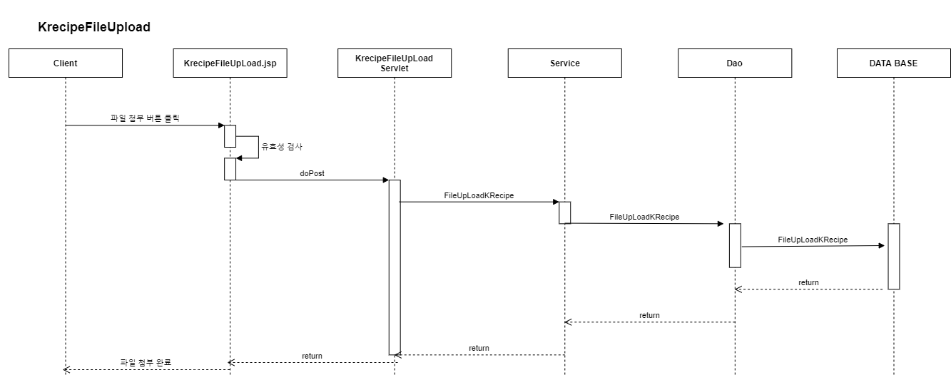
# KRecipeFileUpload

Slide 38
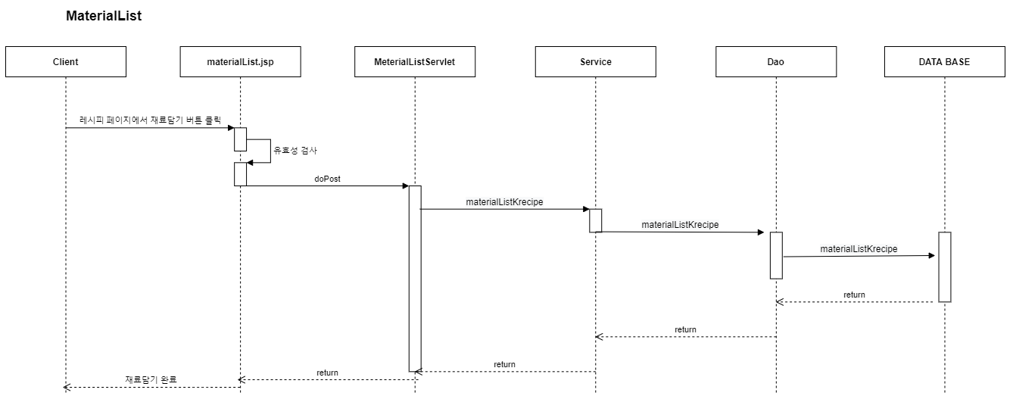
# MaterialList

Slide 39
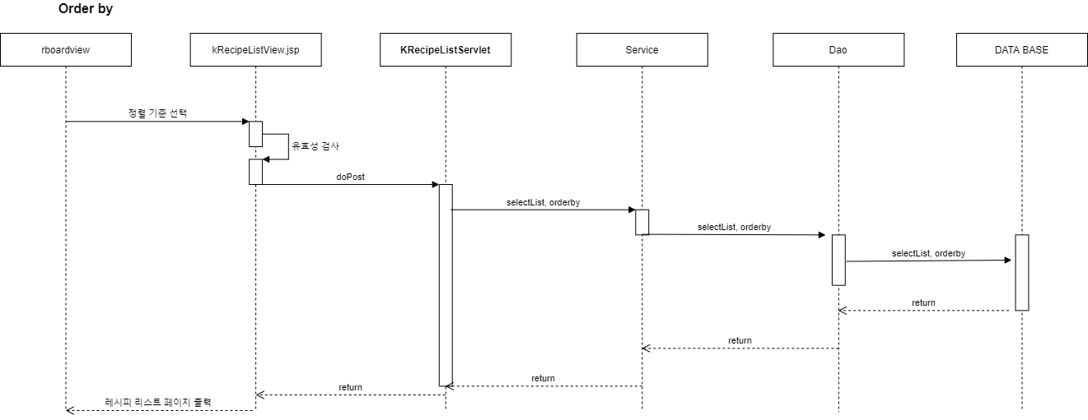
# Order by

Slide 40

# InsertComment

Slide 41

# UpdateComment

Slide 42

# DeleteComment

Slide 43
나만의 레시피
오늘 뭐 먹지 ?

Slide 44
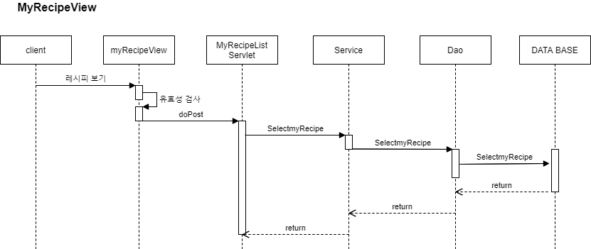
# MyRecipeView

Slide 45
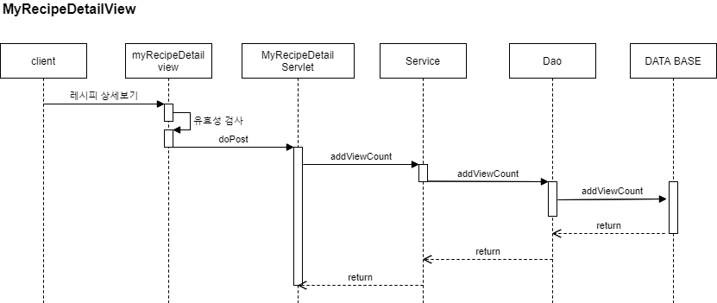
# MyRecipeDetailView

Slide 46

# MyRecipeUpdate

Slide 47
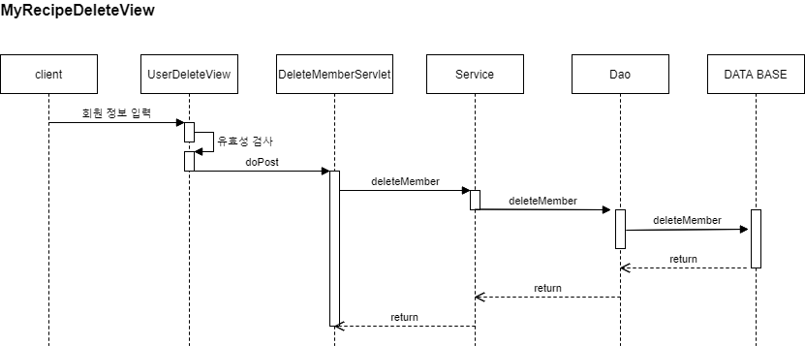
# MyRecipeDelete

Slide 48

# MyRecipeInsert

Slide 49

# CommentInsert

Slide 50
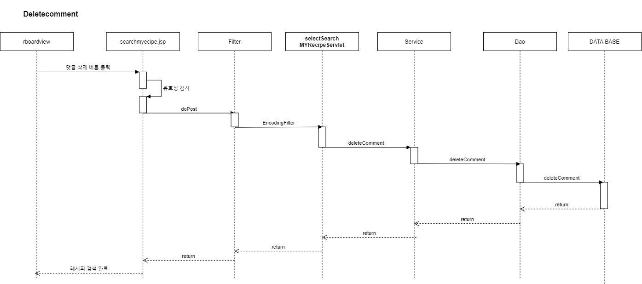
# commentdelete

Slide 51

# commentupdate

Slide 52
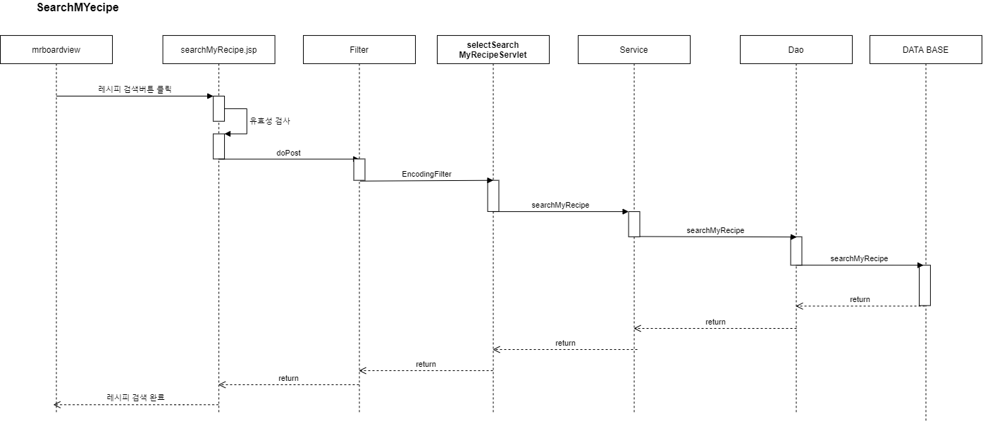
# SearchMYrecipe

Slide 53
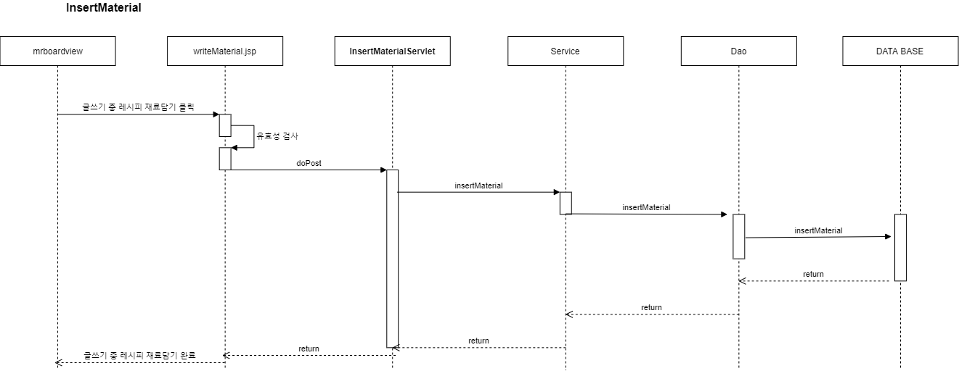
# WriteMaterial

Slide 54

# Order by

Slide 55
만남의 광장
오늘 뭐 먹지 ?

Slide 56
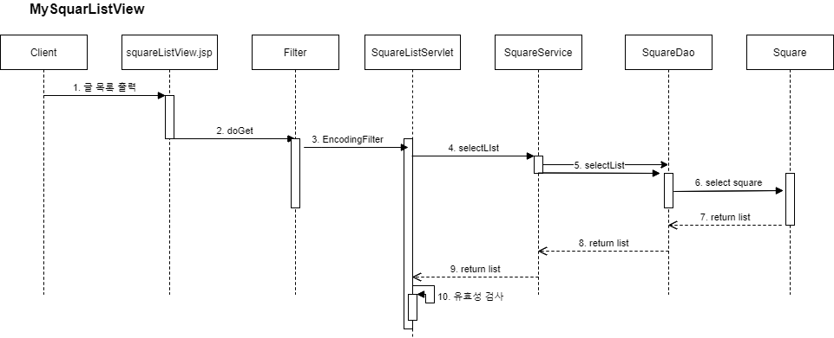
# SquareListView

Slide 57
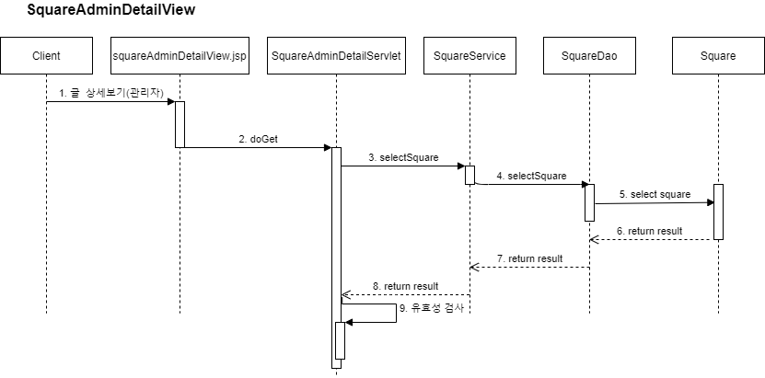
# SquareAdminDetailView

Slide 58
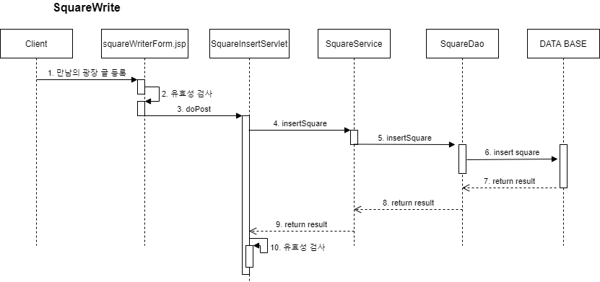
# SquareWrite

Slide 59
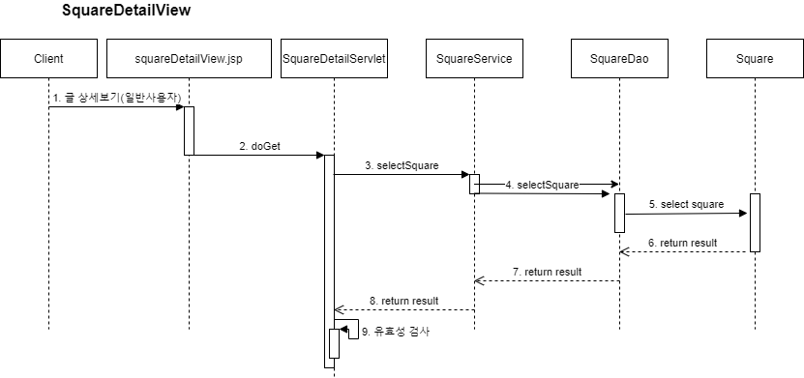
# SquareDetailView

Slide 60
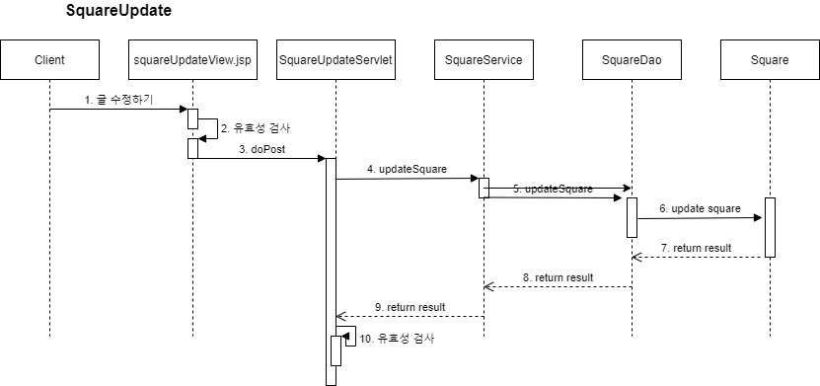
# SquareUpdate

Slide 61
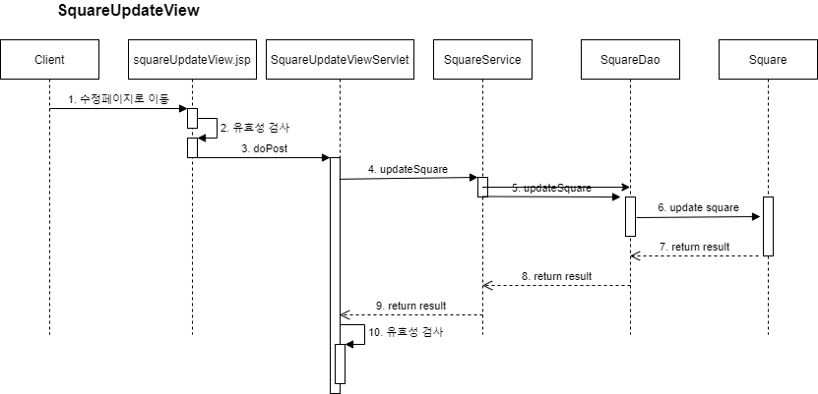
# SquareUpdateView

Slide 62
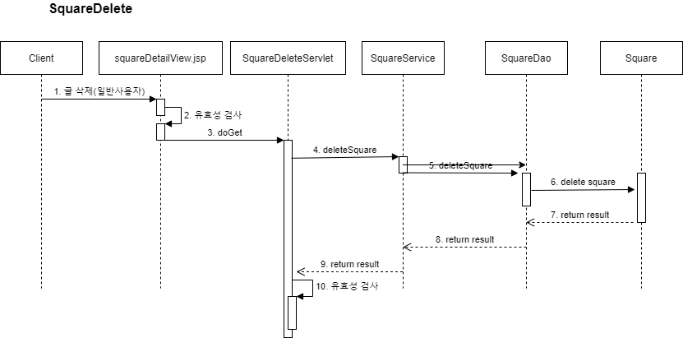
# SquareDelete

Slide 63
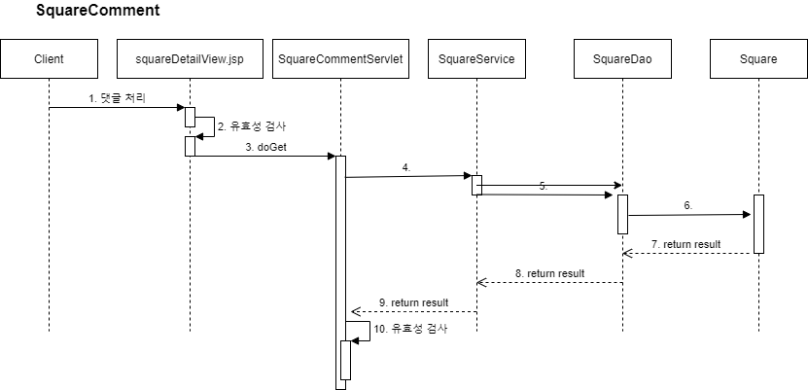
# SquareComment

Slide 64
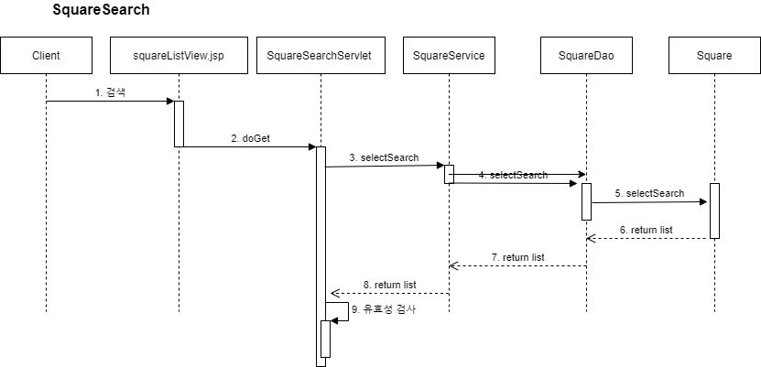
# SquareSearch

Slide 65

# SquareMap

Slide 66
재료리스트
오늘 뭐 먹지 ?

Slide 67
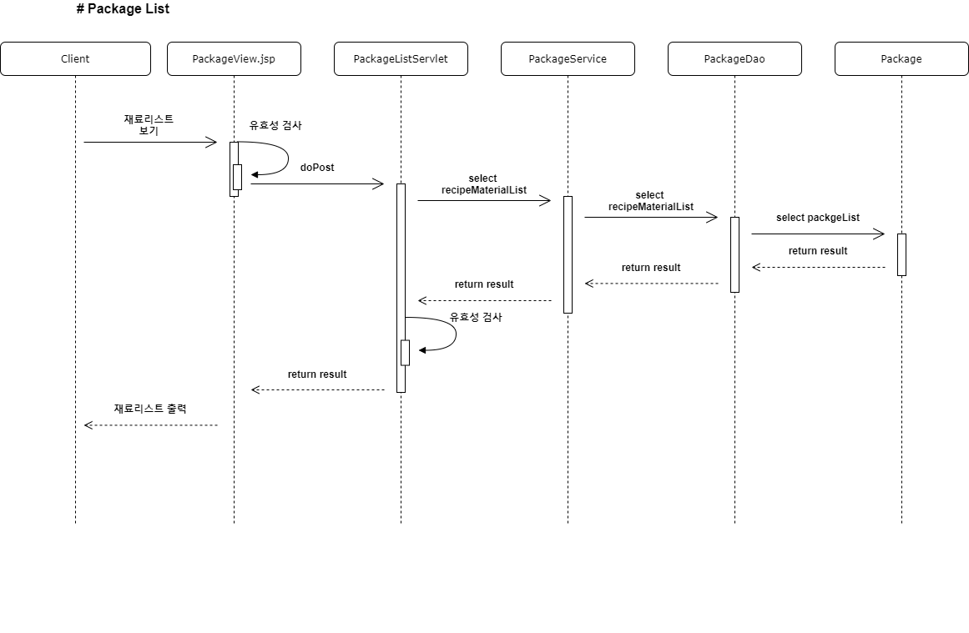
# PackageList

Slide 68

# PackageToRecipeMaterial

Slide 69

# PackageListDelete

Slide 70
문의하기
오늘 뭐 먹지 ?

Slide 71

# QuestionInsert

Slide 72

# QuestionAnswerInsert

Slide 73
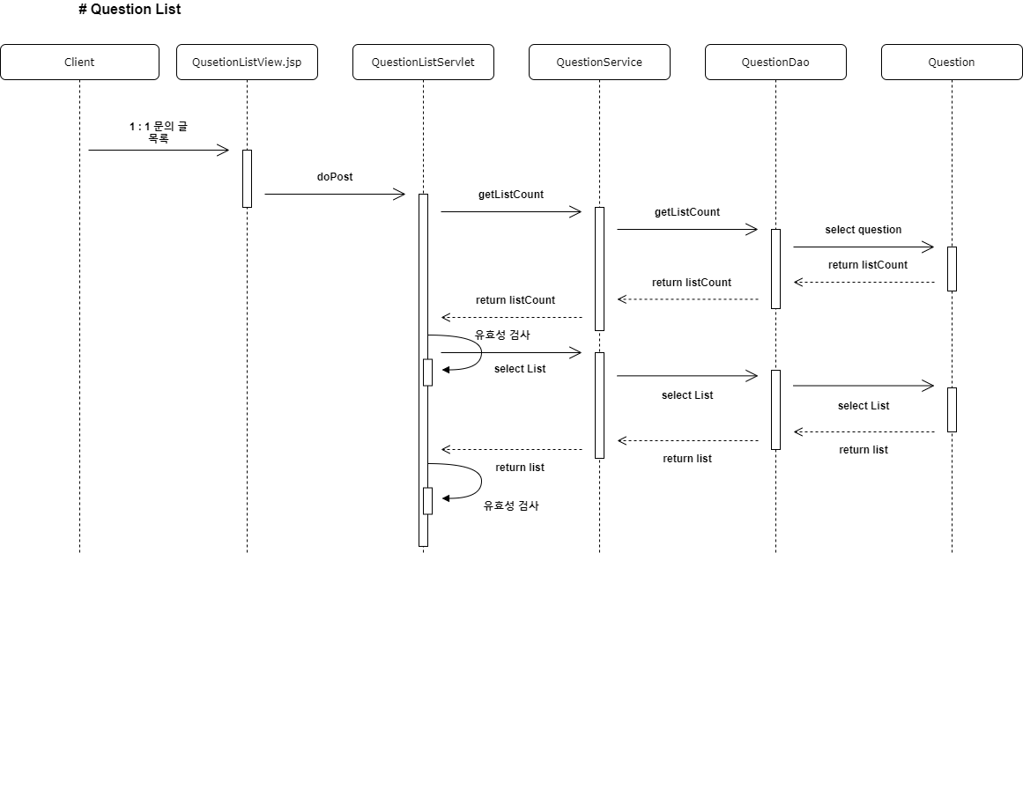
# QuestionList

Slide 74

# QuestionDetailView

Slide 75

# QuestionUpdate

Slide 76

# QuestionDelete

Slide 77

# QuestionAnswerUpdate

Slide 78
신고하기
오늘 뭐 먹지 ?

Slide 79

# DeclationInsert

Slide 80

# DeclationAnswerInsert

Slide 81

# DeclationList

Slide 82

# DeclationDetailView

Slide 83

# DeclationUpdate

Slide 84

# DeclationDelete

Slide 85

# DeclationAnswerUpdate

Slide 86
감사합니다
오늘 뭐 먹지 ?

